Slide 1




Présentation COPIL HANDICAP
Charte Romain Jacob
17 février 2026

Slide 2
Constats issus de l’état des lieux et solutions engagées
Dans le cadre des travaux du COPIL Handicap, un état des lieux a été réalisé à partir des retours des professionnels ayant participé à la formation « Accueil et prise en charge du patient en situation de handicap ».
Cette analyse a permis d’identifier plusieurs constats partagés par les équipes, auxquels des réponses concrètes et structurées sont aujourd’hui apportées.

Slide 3
ITEM 1 – Outils et organisation de la prise en charge
Organisation handicap peu lisible pour les équipes
Insuffisance d’outils adaptés aux besoins spécifiques des patients
Difficultés de communication lors des prises en charge
Matériel spécifique peu identifié ou peu accessible dans les services
Hétérogénéité des pratiques et des connaissances professionnelles
👉 Un besoin de structuration, de visibilité et d’harmonisation des pratiques.

Slide 4
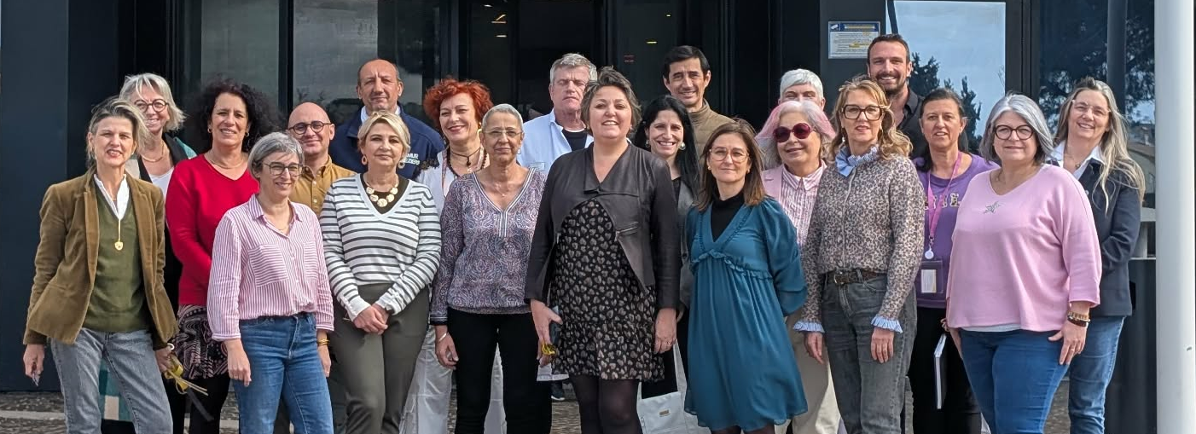
Structuration institutionnelle
Référente Handicap
Copil Handicap
Correspondant Handicap : désignation en cours

Slide 5
Actions déployées
HandiKit : réactualisation du matériel mis à disposition des équipes
Formation spécifique : "Accueil et prise en charge des patients en situation de handicap"
Valorisation du site HandiConnect (ressource pour les professionnels)
Mise à disposition de SantéBD pour les patients et les équipes
Information via l’intranet et le site internet de l’établissement

Slide 6
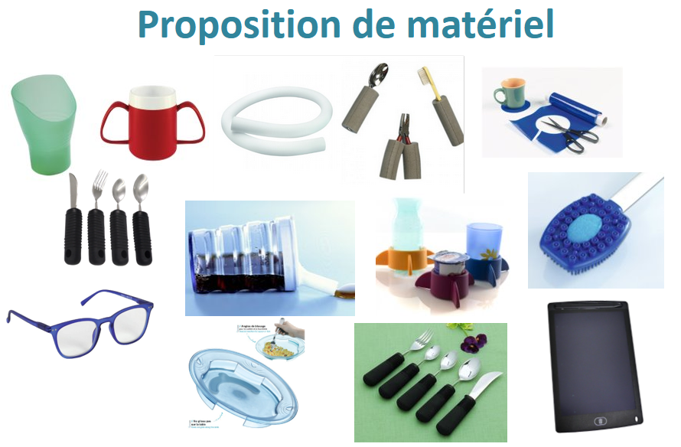
Présentation de l’Handikit

Slide 7
ITEM 2 – Accueil et entrée dans le parcours de soins
Accueil hétérogène selon les services et les situations
Difficulté à repérer précocement les besoins spécifiques des patients
Temps d’attente parfois inadapté aux situations de handicap
Parcours non toujours anticipé pour les patients vulnérables
Place de l’aidant insuffisamment intégrée dans l’accueil
👉 Un accueil encore trop dépendant des situations et des initiatives individuelles.

Slide 8
Actions déployées
Sensibilisation des équipes à l’identification précoce des besoins spécifiques
Intégration du handicap dans les réflexions sur l’organisation de l’accueil
Prise en compte du rôle de l’aidant dans le parcours de soins
Structuration progressive de pratiques communes via le COPIL Handicap
Appui des correspondants handicap pour fluidifier l’entrée dans le parcours

Slide 9
ITEM 3 – Communication et relation soignant–patient
Difficultés de communication avec certains patients (troubles cognitifs, sensoriels, psychiques)
Information parfois peu accessible ou insuffisamment adaptée
Risque de mauvaise compréhension des soins, examens ou consignes
Stress accru des patients et des équipes en situation complexe
👉 La communication apparaît comme un levier majeur de sécurisation du parcours.

Slide 10
Actions déployées
Déploiement d’outils de communication adaptés (SantéBD, supports visuels)
Projet de diffusion de documents institutionnels en FALC
Projet d'utilisation de supports numériques (tablettes)
Valorisation des ressources existantes pour les professionnels (HandiConnect)
Inscription de la communication adaptée comme axe prioritaire de la politique handicap

Slide 11
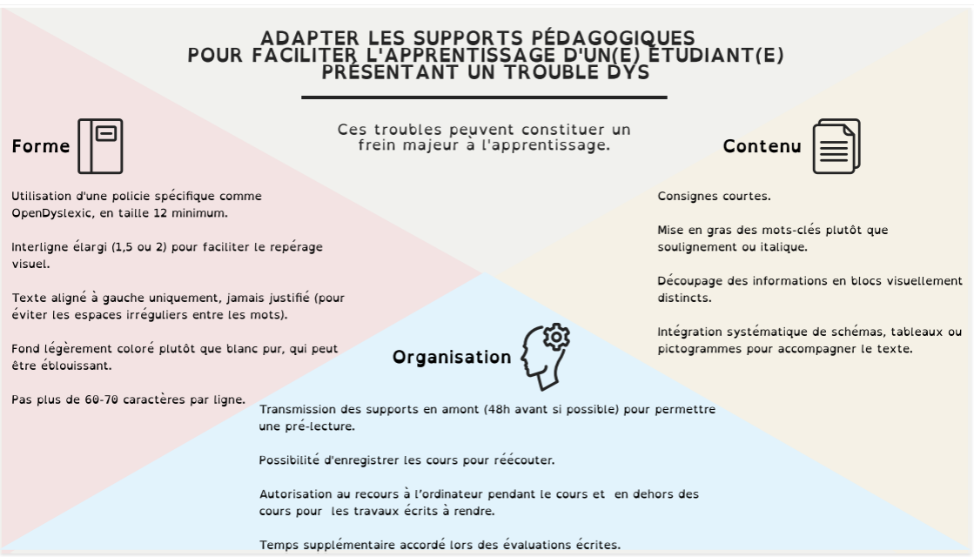
Présentation IFMS
(Faciliter l'apprentissage des apprenants présentant des troubles dys-)

Slide 12
ITEM 4 – Prise en soin, pratiques professionnelles et sécurité
Manque de repères face à certaines situations complexes
Hétérogénéité des pratiques selon les équipes et les services
Difficultés dans l’adaptation des soins (douleur, examens, alimentation, mobilisation…)
Risque de sur-handicap ou de rupture de prise en charge
👉 Des pratiques à harmoniser pour sécuriser la prise en soin.

Slide 13
Actions déployées
Sensibilisation et montée en compétences progressive des professionnels
Diffusion de ressources et de bonnes pratiques via l’intranet
Appui des référents et correspondants handicap
Travail collectif au sein du COPIL pour adapter les organisations de soins
Inscription de la prise en charge du handicap dans la démarche qualité et sécurité des soins

Slide 14
ITEM 5 – Sortie, continuité du parcours et lien ville–hôpital
Sortie identifiée comme un moment à risque de rupture de parcours
Coordination parfois insuffisante avec les partenaires extérieurs
Difficulté à assurer la continuité des soins et de l’accompagnement
Information incomplète transmise aux patients et aux aidants
👉 La continuité du parcours reste un enjeu majeur.

Slide 15
Actions déployées
Anticipation renforcée de la sortie pour les patients en situation de handicap
Association des aidants et des partenaires médico-sociaux
Structuration progressive du lien ville–hôpital
Identification de professionnels et structures relais
Inscription de la continuité du parcours comme axe stratégique de la politique handicap

Slide 16

Présentation des permanences associations de patients en Neurologie
3ème mardi du mois : accueil des associations en service de Neurologie
  Actif aphasique du biterrois
  UNAFTC (Union Nationale des Association de Familles de Traumatisés Crâniens et Cérébro-lésés)
  GEM (Groupe d’Entraide Mutuelle) – Les beaux arts

